Slide 2
н
у
к
е
и
с
ы
О
Т
Л
Р
а

Slide 3
СОСНЫ, У, КТО?
Кто у сосны?
У сосны осы.

Slide 4
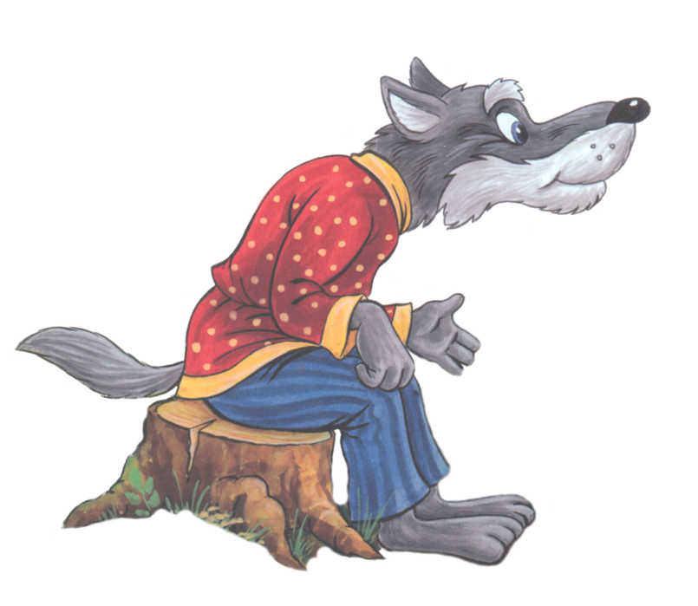

Slide 5
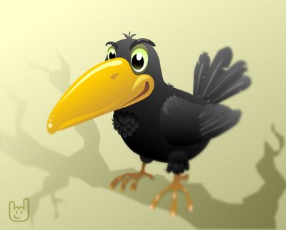

Slide 6
